Slide 1

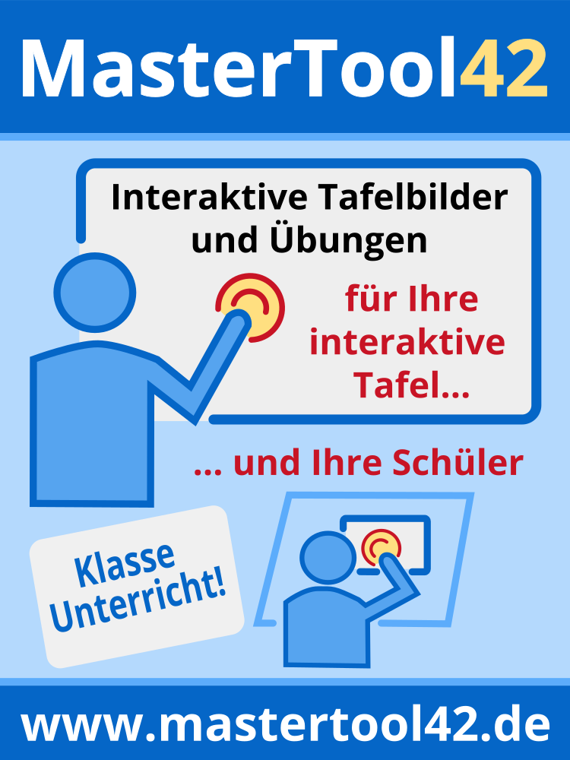


Tiroler Bildungsinstitut – Medienzentrum 25.04.2024
&
nicht nur
mit
Notes:
Ausgehend vom Motto >> Die KI plant – „Wir“ unterrichten! <<, zeige ich anhand einer KI geplanten Unterrichtssequenz, wie man unter Zuhilfenahme von LeOn & MasterTool42 die künstlich gewonnene Unterrichtsstruktur multimedial anreichern und durch kreatives Storytelling aufwerten, abwechslungsreich moderieren und weitergeben kann. Im Zuge dieser Präsentation stelle ich verschiedene neu entwickelte Features von MasterTool42 kurz vor.

Slide 2

Was im Vorfeld geschieht?
Thema finden
Prompt für ChatGPT formulieren
Recherche gemäß dem Vorschlag von ChatGPT auf LeOn durchführen (TIPPs):
  Zunächst mit einem Klick in den LeOn-Sammelkorb, …
  … diesen dann in eine eigene LeOn-Merkliste transferieren
Ordner für Unterrichtssequenz in persönlichen MasterTool42-Cloud erstellen, …
… in diesen vorhandene Übungen (> LeOn Merkliste) als Verknüpfung einfügen
(> EXPERTE > Aktion > Drei-Punkte-Menü > Verknüpfung erstellen)
Idee für Präsentation entwickeln, dazu Vorlage gestalten (Editor) und beliebig duplizieren, als …
  … Träger für Medien, Merktexte, Arbeitsanweisungen, Überleitungen, etc.
  … ggf. mit selbst gestalteten interaktiven Übungen ergänzen
Reihenfolge der Abschnitte (drag & drop) festlegen

Slide 3
Was im Rahmen der Präsentation möglich ist?
zeit-, örtlich & geräteunabhängig, da browser- & cloudbasiert
Moderations- & Annotationsmöglichkeiten durch Whiteboard-Funktion
Festhalten von Erarbeitungsergebnissen auf dem Tafelbild
Verwenden von praktischen Features
  Abdeckblatt
  Lichtkegel
  Ampel
  Countdown
  Zufallsgenerator
  Arbeitsformen
sofortiger Wechsel in den Übungsmodus mit sofortiger Rückmeldung & Protokoll
Bereitstellung von analogen Arbeits- & Lösungsblättern mit einem Klick

Slide 4
Was in der Nachbereitung gemacht werden kann?
Freigabe der gesamten Unterrichtssequenz (mit Erarbeitungsergebnissen) …
  … an Schüler:innen (die z.B. am besagten Tag krank waren)
  … an Kolleg:innen (die eine Vertretungsstunde halten müssen)
schnelle Optimierungs-/Adaptierungsmöglichkeit für z.B. eine weitere Klasse
Sammeln der zurückgemeldeten Übungsergebnisse für Lernstandanalysen & Elterngespräche über die persönliche MasterTool42-Cloud (Hauptordner)
Bereitstellen von differenzierten, individualisierten Erarbeitungs-, bzw. Übungssammlungen …
  … vor Schularbeiten
  … für Förderkurse
  … zur Vertiefung für Begabte
freigegebene (unbefristete) Ordner können beliebig ergänzt werden, ohne neue Freigabe generieren zu müssen.

Slide 5
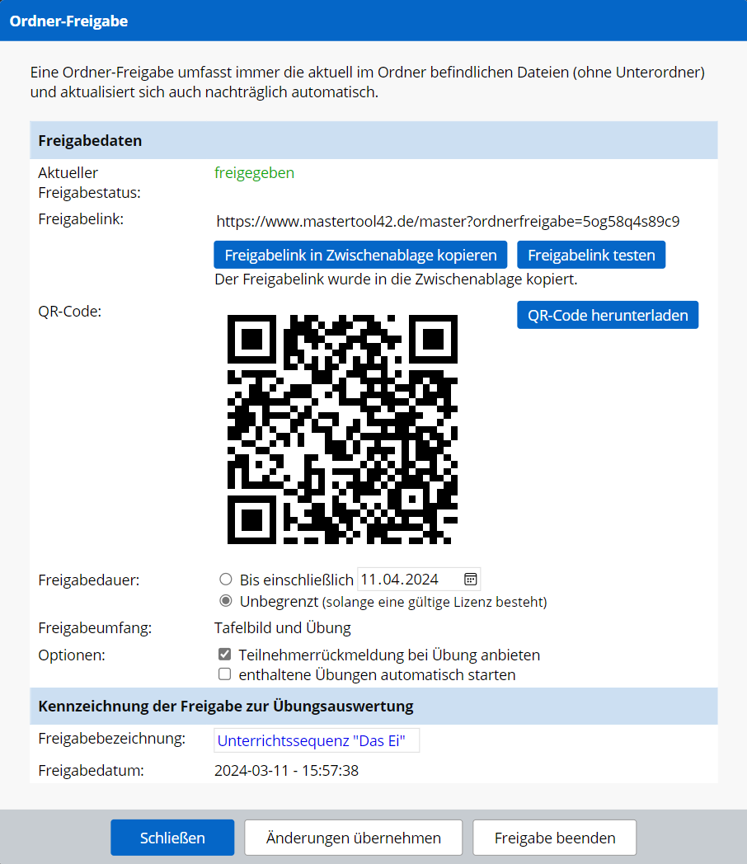
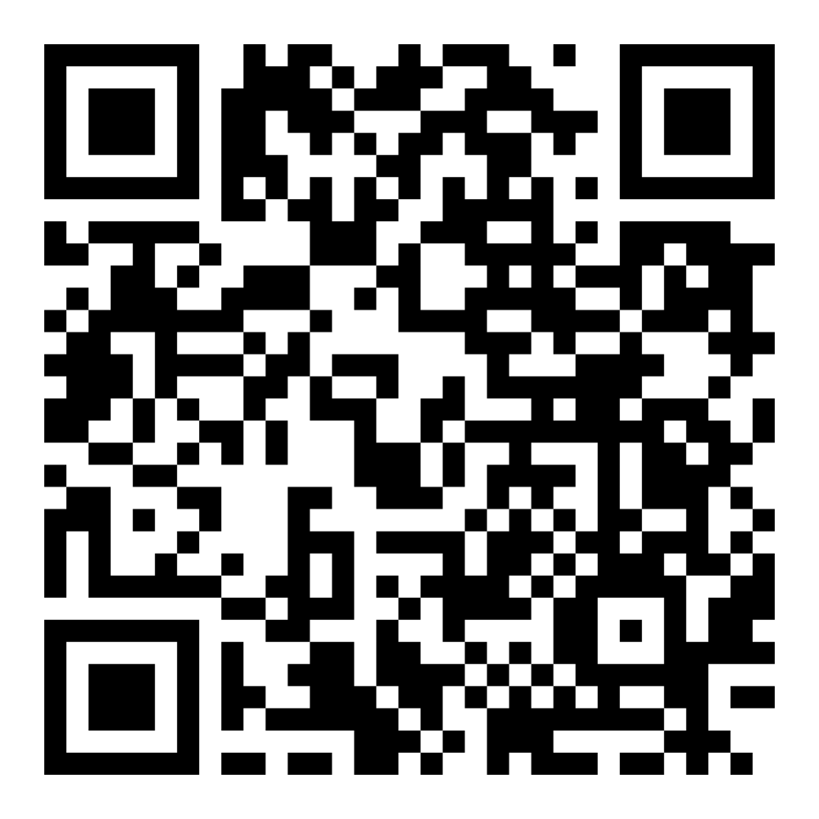
Freigabelink Unterrichtssequenz-Ei
(unbegrenzt/Teilnehmerrückmeldung bei Übung anbieten)
Vielen Dank
für das Interesse
&
die Aufmerksamkeit!
Tiroler Bildungsinstitut – Medienzentrum ferdinand.radl@tirol.gv.at

